Slide 1
DEĞİŞKENLER

Slide 2
DEĞİŞKENLER (vaRIABLES) NEDİR
Değişken programın çalışması için gerekli verilerin tanımlanarak bellek üzerinde tutulduğu bölgelere verilen genel bir isimdir.
Değişkenler üzerlerine alabilecekleri verinin tipine göre tanımlanırlar.
Tanımladığımız değişkenler uygulamamızın {} scope ları arasında kullanılabilir. Scope dışında kullanılamaz.

Slide 3
Veri tipleri
C#’ da kullanılan veri tipleri:
Integer types – sbyte, byte, short, ushort, int, uint, long, ulong; -
Real floating-point types – float, double; -
Real type with decimal precision – decimal; -
Boolean type – bool; -
Character type – char; -
String – string; -
Object type – object.

Slide 4
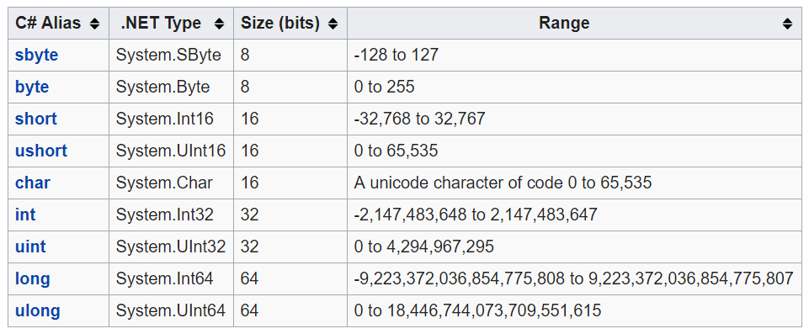
Integer tipi
Integer veri tipi değişkenin tamsayı olduğunu gösterir.

Slide 5
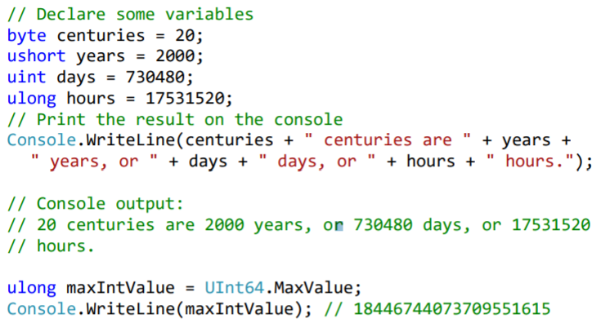
Integer tipi : örnek

Slide 6
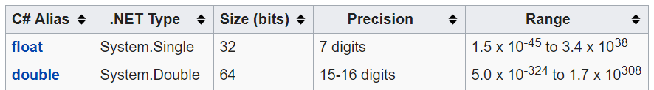
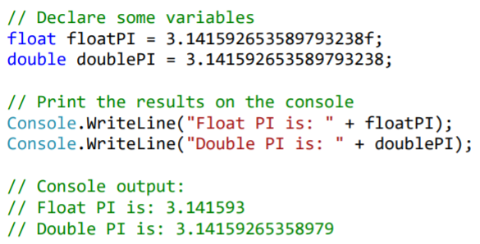
Floatıng tipi

Slide 7

Decımal tipi

Slide 8
Float, double ve decımal farkı
Float;
Bellekte 4 byte yer kaplar ve basamak hassasiyeti 7 dir.
Double;
Bellekte 8 byte yer kaplar. Basamak hassasiyeti 16 dır.
C# ta ondalıklı bir sayı yazınca varsayılan olarak o sayı double tipindedir.
Decimal
bellekte 16 byte yer kaplar hem tamsayı hemde ondalıklı sayı barındırabilen bir tipitir. Basamak hassasiyeti 29 karakterdir.
Notes:
Aralarındaki farka gelince float bellekte az yer kapladığı için performans açısından en uygun değer gibi gözüksede 7 basamağa kadar değer alabildiği için kullanım amacı daha küçük sayılarla işlem yapmak içindir.
double tipinde tanımlanmış bir değişkenin float tipinde tanımlanmış bir değişkenden farkı bellekte kapladığı alan 8 byte ve basamak sayısı 16 dır, diğer özellikleri floatla aynıdır ve C# ondalık sayılar için aksi belirtilmedikçe varsayılan değer olarak double tipini kabul eder.
decimal tipi ise bellekte 16 byte gibi büyük bir yer kaplar, ondalık sayıları 29 basamağa kadar hassiyetle kullanabildiği için ve tamsayı tipleride içinde barındırabildiği için genellikle finansal hesaplamalarda kullanılır.

Slide 9
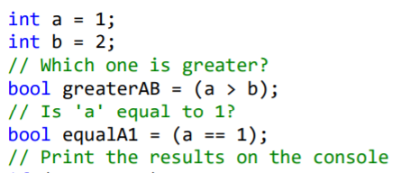
BOOLean tipi
Bool anahtarı ile tanımlanır. Sadece true veya false değerini alır.

Slide 10
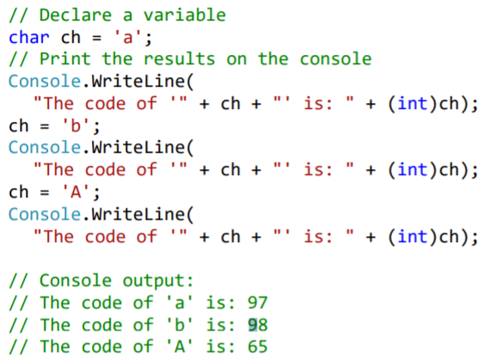
Char veri tipi
Karakter tanımlamak için kullanılır. Char anahtarı ile kullanılır.

Slide 11
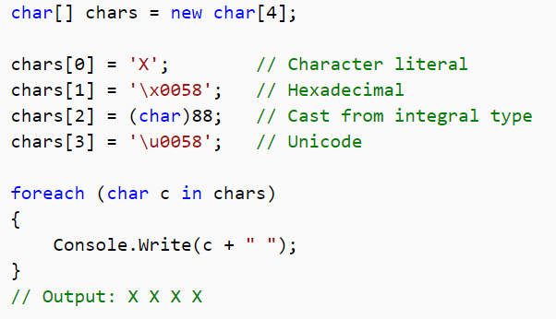
Char veri tipi
https://unicode-table.com/en/

Slide 12
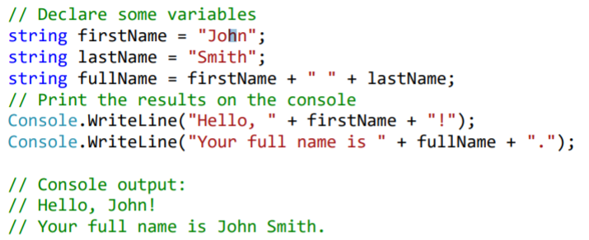
Strıng veri tipi
String veri tipi sıralı karakterlerden oluşur.

Slide 13
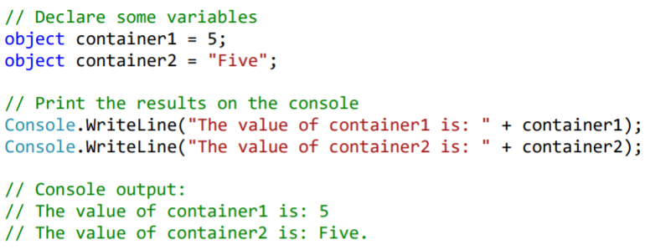
Object veri tipi
Özel bir veri tipidir. Her bir veri tipinden değer alabilir.

Slide 14
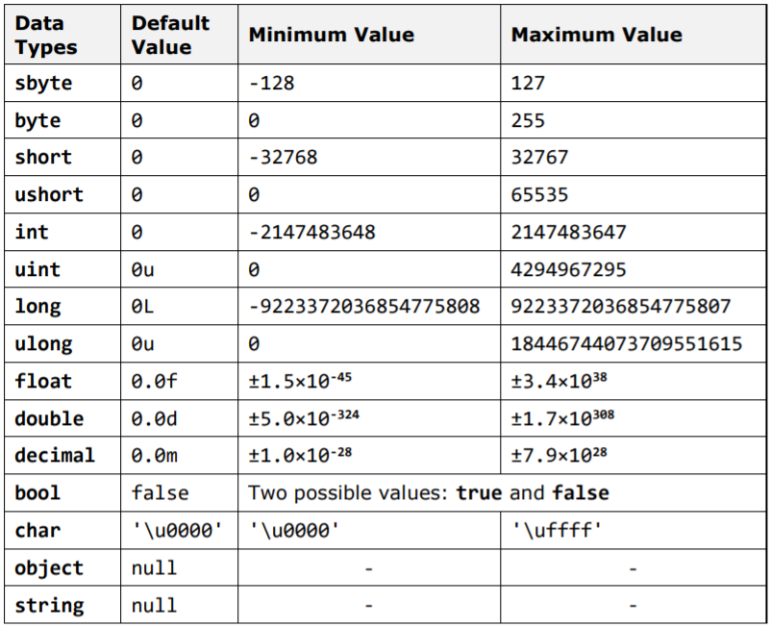

Slide 15

Değişken Tanımlama
Veri saklamak ve saklı olan veriyi kullanmak veya değiştirmek için kullanılır.
İsmi (name)
Tipi (type)
Değer (value)
<veri tipi> <değişken ismi> = <değer>

Slide 16
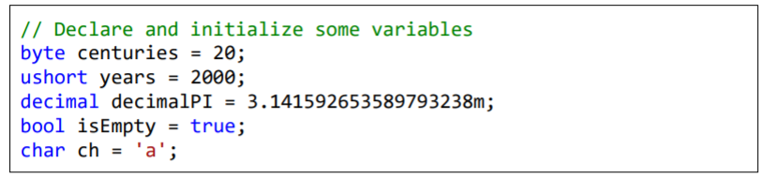
Değişken Tanımlama ve değer atama

Slide 17

Degişken Tanımlama
Çoğu programlama dilinde değişkenler tanımlandıktan sonra direkt olarak programda kullanılabilirler. Ancak C#'ta değişkeni tanımladıktan sonra ayrıca bir de ilk değer atamak zorundayız. Aksi bir durumda değişkeni programımız içinde kullanamayız.
Notes:
int a=5;
int b, c, d, e;
int f=10, g, m=70;

Slide 18
Değişken tanımlarken dikkat edilmesi gerekenler
Aralarında boşluk bırakılmaz. Ayırmak istersek (_) kullanabiliriz.
Büyük küçük harf duyarlıdır. AD ile ad değişkeni aynı değildir.
camelCase yazım kuralı kullanılması önerilir.
Türkçe harfler kullanılması önerilmez.
%?.. Gibi özel karakterler kullanılmaz.
C# diline özel olan anahtar kelimeler değişken adı olarak kullanılamaz.

Slide 19
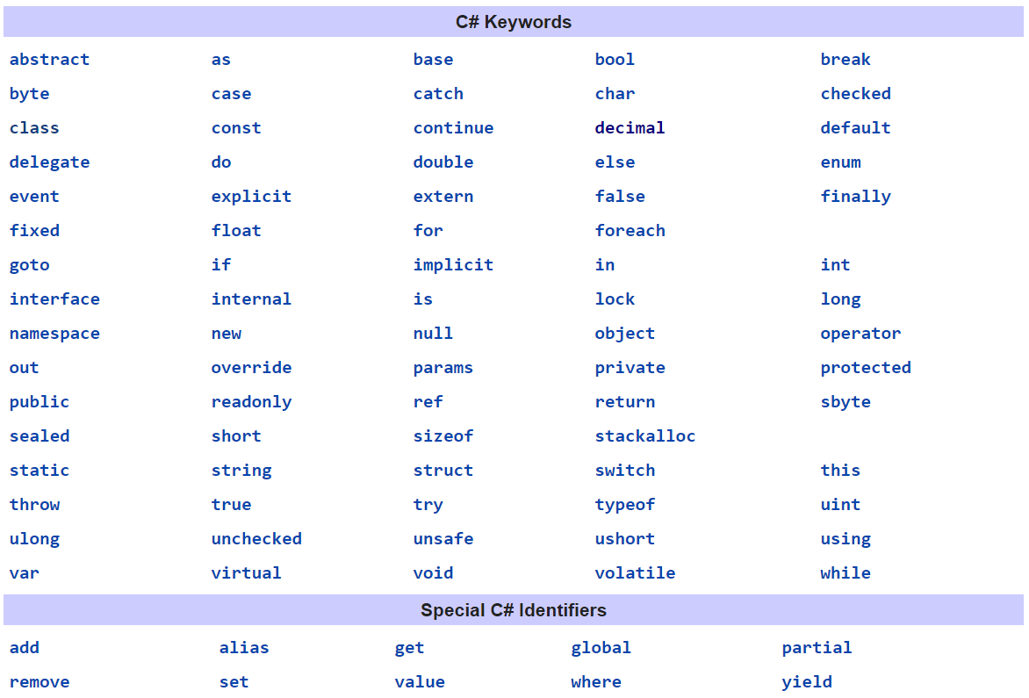

Slide 20

KODLAMA

Slide 21
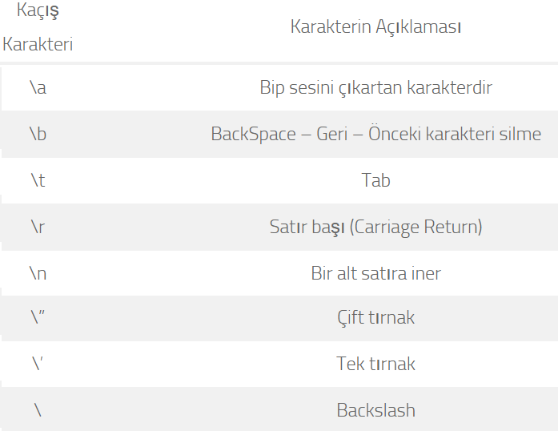
Kaçış karakterleri
C# dilinde, bazı karakterler eylem olarak algılanırlar.
Buna en bariz örnek çift tırnağı verebiliriz.
Buradaki sorundan kurtulmak için backward slash kullanılır.
Notes:
@ kullanımını unutma

Slide 22
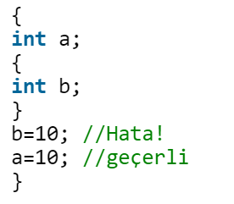
Değişkenlerin faaliyet alanları
Bildirilmiş bir değişkeni belirli bir program parçasında kullanabiliriz. Bir değişkenin kullanılabildiği kullanım alanına o değişkenin Faaliyet Alanı (scope) denir.
Bir metodun bir ana bloğu olmak zorundadır. Fakat o ana bloğun içinde biz istediğimiz kadar iç içe ve ayrık blok açabiliriz.
C#’ta yerel değişkenler bildirim yerinden sonra bildirildikleri blokta ve o bloğun kapsadığı bloklarda kullanılabilir. Fakat blok dışında kullanılamazlar.

Slide 23
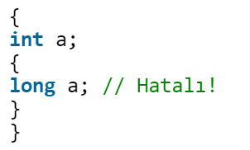
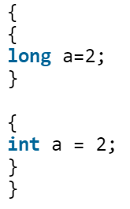
Değişkenlerin faaliyet alanı
Aynı blokta tanımlanmış global c# değişkenler alt bir blokta kullanılamaz.
Ayrık bloklarda aynı isimli c# değişkenler bildirilebilir.

Slide 24
Sabit değişken (constant)
C#sabitler, Programımızda bazen değeri hiç değişmeyecek değişkenler tanımlamak isteyebiliriz.
Örneğin pi isimli float türünden bir değişken tanımlayıp buna 3.14 değerini verip programımızda pi sayısına ihtiyaç duyulduğunda bu değişkeni kullanabiliriz.
Sabit değişkenlerin normal değişkenlerden farkı değişkeni değiştirmek istediğimizde ortaya çıkar, sabit olarak belirtilen değişkeni değiştirirsek derleyici hata verip programımızı derlemez
C# sabitler C# değişkenlere tanımlandığı satırda değer vermeliyiz.
Herhangi bir değişkeni C# sabit olarak belirtmemiz için değişken türünden önce const anahtar sözcüğü kullanılır.

Slide 25
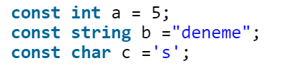

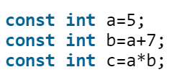

Sabit değişken (constant)
c# sabite tanımlandığı satırda değer verilmediği için hatalıdır.
Sabit değişkenlere değer olarak C# sabitler, sabit değişken ya da sabit ve/veya sabit değişkenlerden oluşan matematiksel ifadeler verilebilir.

Slide 26


SIK yapılan hatalar
Aynı satırda farklı türden değişkenler tanımlamaya çalışma.
Değişkene uygunsuz değer vermeye çalışma.

Slide 27
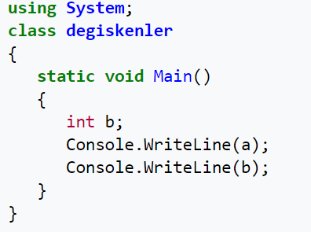
SIK yapılan hatalar
Değişkeni tanımlamadan ve/veya değişkene ilk değer vermeden değişkeni kullanmaya çalışma.

Slide 28
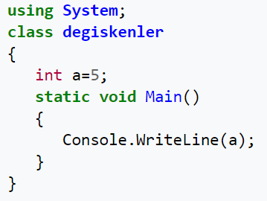
SIK yapılan hatalar
Değişken tanımlaması ve/veya değer vermeyi yanlış yerde yapma.

Slide 29
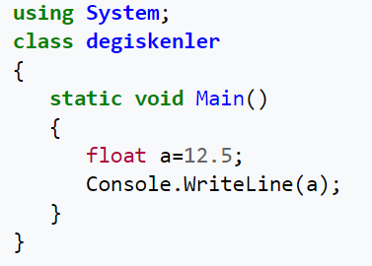
SIK yapılan hatalar
Bazı değişken türlerindeki değişkenlere değer verirken eklenmesi gereken karakteri eklememek.

Slide 30
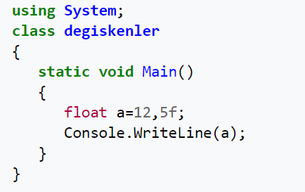
SIK yapılan hatalar
Ondalık sayıların ondalık kısmını ayırırken nokta (.) yerine virgül (,) kullanmak.

Slide 31
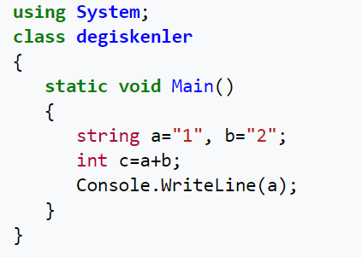
SIK yapılan hatalar
Metinsel değişkenlerle matematiksel işlem yapmaya çalışmak.

Slide 32
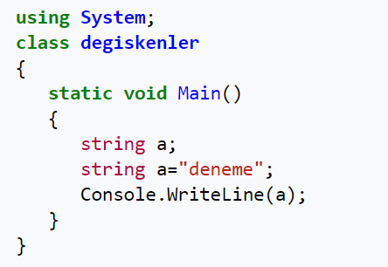
SIK yapılan hatalar
Bir değişkeni birden fazla kez tanımlamak.

Slide 33
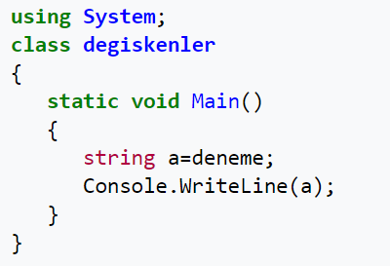
SIK yapılan hatalar
Değişkenlere değer verirken yanlış şekilde değer vermek.

Slide 34
Ek bilgiler
ReadLine() metodunun tuttuğu değer string türündedir.
WriteLine() metodunda parantezler arasına girilen değer object türünden olmalıdır. Yani herhangi bir türden değer yazılabilir.
Bütün değişkenler bir değermiş gibi kullanılabilir ancak değerler değişkenmiş gibi kullanılamaz.
Eğer bir değişkeni tanımlamış veya tanımlayıp değer vermiş, ancak programımızın hiçbir yerinde kullanmamışsak derleyici hata vermez, sadece bir uyarı verir.
"deneme"+"yalnızlık"+'d'+'m' gibi bir ifade aslında string türünden bir sabittir.

Slide 35
Ek bilgiler
Aslında C#'ta sabitlerin de türleri vardır. Mesela:
"5" string türünden
'5' char türünden
5f float türünden
12.7 veya 5d veya 5D double türünden (C# harfi olmayan ondalıklı sayıları double sayar.)
5m decimal türünden
5 ise int türündendir. Çünkü C# herhangi bir ayırt edici özelliği bulunmayan tam sayı sabitleri int türünden sayar. Ancak 5'in türünün int olması 5'in byte türünden bir değişkene atanamayacağı anlamına gelmez. int türünden sabitler byte, sbyte, short, ushort ve uint türünden değişkenlere de atanabilirler.

Slide 36
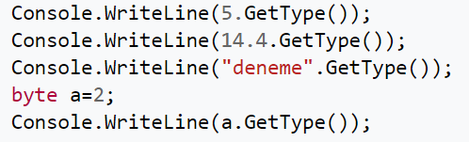
Ek bilgiler
5+"deneme"+6.7f gibi bir ifade aslında object türünden bir sabittir.
C#'ta herhangi bir sabit ya da değişkenin türünü anlamak için x.GetType() metodu kullanılır. Örnek:

Slide 37
Ek bilgiler
Ancak GetType() metodunun tuttuğu değer Type türündedir, dolayısıyla herhangi bir string türündeki değişkene vs. atanamaz, ayrıca da GetType() metodu değişkenin CTS'deki karşılığını verir. Değişkenlerin CTS karşılıkları bir sonraki dersimizin konusudur.
Notes:
int a=5;
int b, c, d, e;
int f=10, g, m=70;

